Slide 1
Organização Internacional do Trabalho

Slide 2
Contextualização Histórica
Século XIX
Estados e as classes politicamente dominantes passam a preocupar-se com a “questão social” criada pela Revolução Industrial
Desenvolvimento e a afirmação dos movimentos sindicais e políticos
Segunda Revolução Industrial: novos modos das relações internacionais
Transnacionalização de questões sociais e movimento operário. Ex: Associação Internacional dos Trabalhadores (1ª Internacional)
Início do Século XX
Condições de trabalho degradantes
Sindicalismo revolucionário: projetos nacionais de proteção social dos trabalhadores
Primeira Guerra Mundial (1914-1918): reorganização da geopolítica mundial

Slide 3
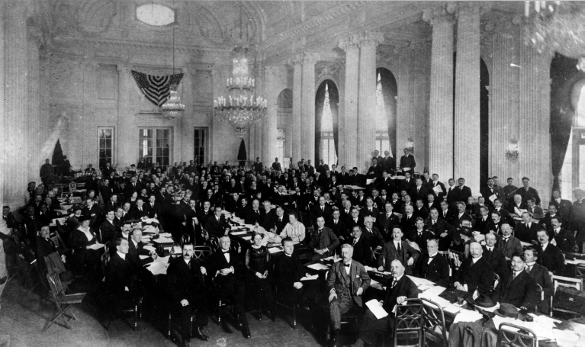
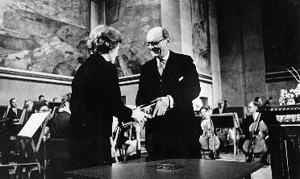
Origem e Consolidação da OIT
Tratado de Versalhes (1919): Fundação da OIT
Promoção da paz universal, da justiça social e da melhoria das condições de trabalho
Declaração de Filadélfia (1944)
Carta de princípios e objetivos da Organização
Inclusão de temas mais amplos de política social e direitos humanos
1946: Torna-se a primeira agência especializada da ONU
Prêmio Nobel da Paz (1969)
Primeira Conferência Internacional do Trabalho (1919)

Slide 4
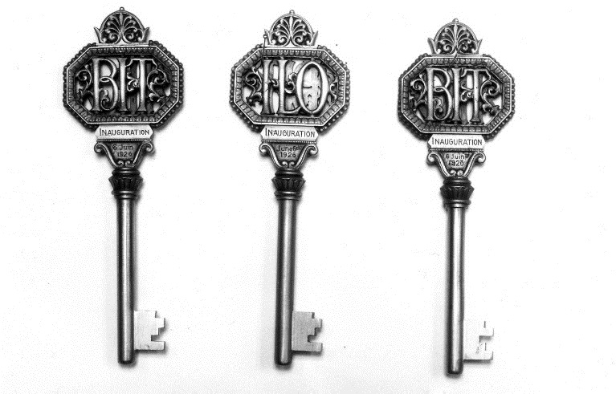
Mandato
187 Estados membros, incluindo Brasil
Valores e princípios
A pobreza, em qualquer lugar, é uma ameaça à prosperidade de todos;
O trabalho não é uma mercadoria, mas uma importante via de inclusão social, autonomia, dignidade e distribuição dos frutos do crescimento econômico;
Todos os seres humanos têm o direito de perseguir o seu bem estar material em condições de liberdade e dignidade, segurança econômica e igualdade de oportunidades.
Estrutura tripartite
Governo, trabalhadores e empregadores participam como parceiros igualitários
Normas Internacionais de Trabalho
189 Convenções
205 Recomendações
3 Declarações

Slide 5
Declaração dos Direitos e Princípios Fundamentais no Trabalho (1998)
Respeito à liberdade sindical e de associação e o reconhecimento efetivo do direito de negociação coletiva
Eliminação de todas as formas de trabalho forçado ou obrigatório
Efetiva abolição do trabalho infantil
Eliminação da discriminação em matéria de emprego e ocupação
Todos os Estados-Membros têm a obrigação de respeitar os princípios fundamentais nela consagrados, quer tenham ou não ratificado as convenções da OIT correspondentes.

Slide 6
Convenções Fundamentais
Convenção n.º 29, sobre o Trabalho Forçado ou Obrigatório (1930)
Convenção n.º 87, sobre a Liberdade Sindical e a Proteção do Direito Sindical (1948)
Convenção n.º 98, sobre o Direito de Organização e Negociação Coletiva (1949)
Convenção n.º 100, sobre a Igualdade de Remuneração (1951)
Convenção n.º 105, sobre a Abolição do Trabalho Forçado (1957)
Convenção n.º 111, sobre a Discriminação no Emprego e Profissão (1958)
Convenção n.º 138, sobre a Idade Mínima de Admissão no Emprego (1973)
Convenção n.º 182, sobre as Piores Formas de Trabalho das Crianças (1999)
Tratam de questões consideradas princípios e direitos fundamentais no trabalho, em consonância com a Declaração de 1998

Slide 7
Declaração sobre a Justiça Social para uma Globalização Equitativa (2008)
Reafirmação dos valores e do papel da OIT para ajudar a alcançar o progresso e a justiça social no contexto da globalização
Promove o trabalho decente através de uma abordagem coordenada para atingir quatro objetivos estratégicos:
O respeito aos direitos no trabalho, especialmente os considerados fundamentais;
A promoção do emprego produtivo e de qualidade;
A ampliação da proteção social;
E o fortalecimento do diálogo social.

Slide 8
Convenções de Governança
Convenção n.º 81, sobre Inspeção do Trabalho (1947)
Convenção n.º 122, sobre Política de Emprego (1964)
Convenção n.º 129, sobre a Inspeção do Trabalho na Agricultura (1969)
Convenção n.º 144, sobre as Consultas Tripartidas destinadas a Promover a Aplicação das Normas Internacionais do Trabalho (1976)
Foram designadas outras quatro convenções como instrumentos "prioritários", devido à sua importância para o funcionamento do sistema internacional de normas trabalhistas e em consonância com a Declaração de 2008

Slide 9
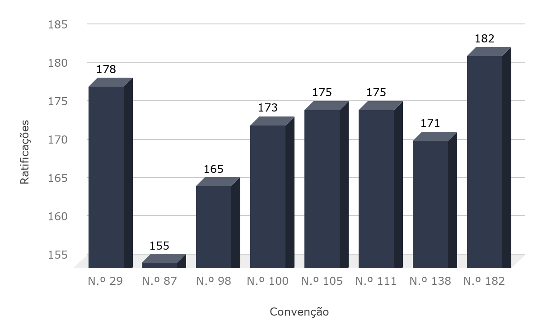
Número de Estados-membros que ratificaram as Convenções Fundamentais

Slide 10
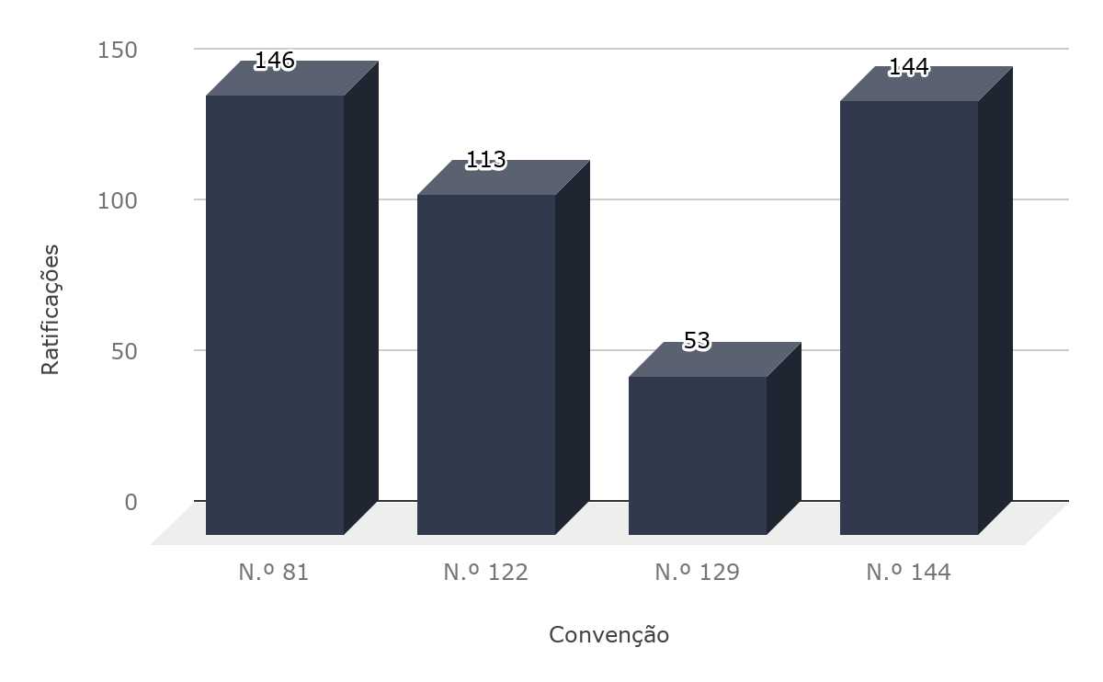
Número de Estados-membros que ratificaram as Convenções de Governança

Slide 11
10 das 12 Convenções foram ratificadas pelo Brasil
As únicas Convenções que não foram ratificadas foram as de n.º 87, sobre a Liberdade Sindical e a Proteção do Direito Sindical, e a de n.º 129, sobre a Inspeção do Trabalho na Agricultura.

Slide 12
Mecanismos de Controle
Cada país membro é obrigado a apresentar periodicamente um relatório sobre as medidas adotadas
Apesar de não poder aplicar sanções diretas, a OIT possui um sistema de controle da aplicação das normas internacionais de trabalho:
Comissão de Peritos para a Aplicação das Convenções e das Recomendações (CEACR)
Comitê de Aplicação das Normas da Conferência (CAS)
Reclamações e Queixas Entregues ao Conselho da Administração
Comitê de Liberdade Sindical

